Slide 1
Покорение
Сибири Ермаком
Автор: Малая Т.Н., учитель истории МБОУ СОШ №14

Slide 2
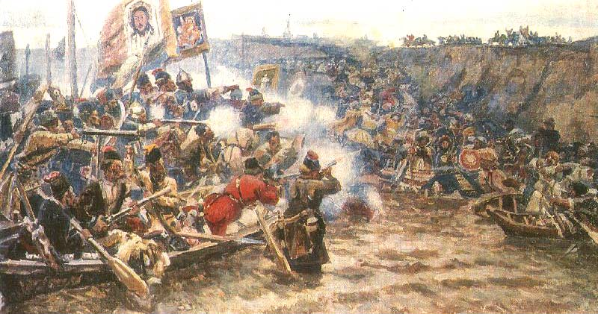
Покорение Сибири Ермаком 1895г

Slide 3
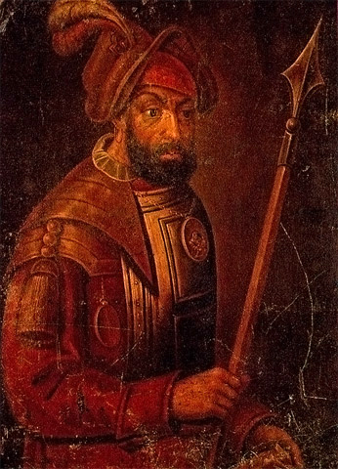
ЕРМАК (Ермолай) Тимофеевич, кличка Токмак (1539 — 1585) — казачий атаман, завоеватель Сибири. Большинство исследователей считают его донским или волжским казаком, а согласно некоторым летописям он был выходцем из Центральной России.

Slide 4
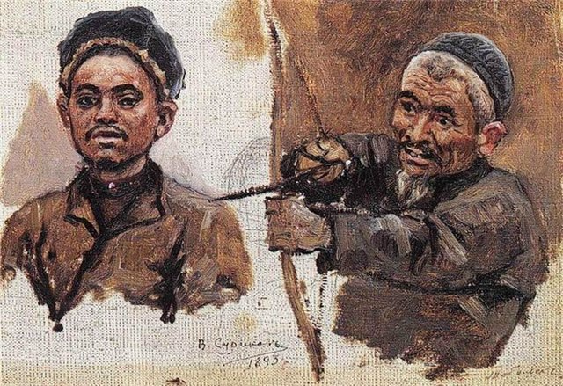
Головы татар. Этюд для картины Покорение Сибири Ермаком.

Slide 5
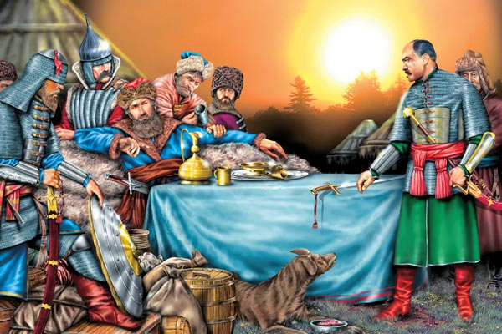
Ермак послал Ивана Кольцо в Москву с известием о покорении Сибири.

Slide 6
Поход войска Ермака

Slide 7
Дело было жаркое - кучумовцы дрались насмерть, но все же казаки с Божьей помощью преодолели их сопротивление и победили. Кучум бежал и Ермак вступил в город Искер (ныне Тобольск) - столицу Сибирского ханства, последнего осколка некогда великой Золотой Орды ( В прежние времена в каждой сибирской избе висел портрет Ермака Тимофеевича, а в тобольских храмах ежедневно поминали казаков, павших в бою с Кучумом 23 октября 1581 года. Всего тогда погибло 107 человек)..

